Slide 1

دانشگاه فنی و حرفه ای استان کرمان آموزشکده دختران سیرجان-کوثر
نام درس:نقشه برداری
شماره جلسه:جلسه اول غیر حضوری
نام مدرس:ساره موذنی

Slide 2
درس نقشه برداری
جلسه اول غیر حضوری

Slide 3
بسم الله الرحمن الرحیم

Slide 4
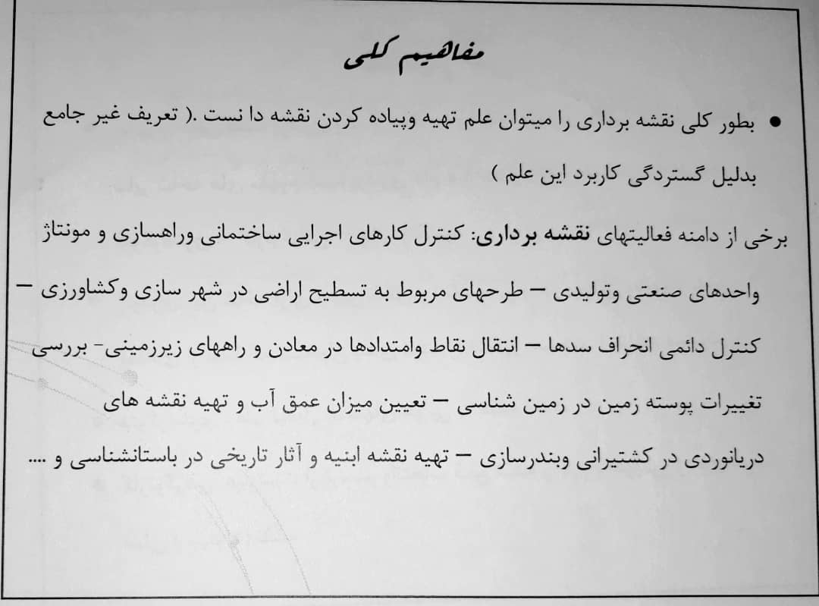

Slide 5
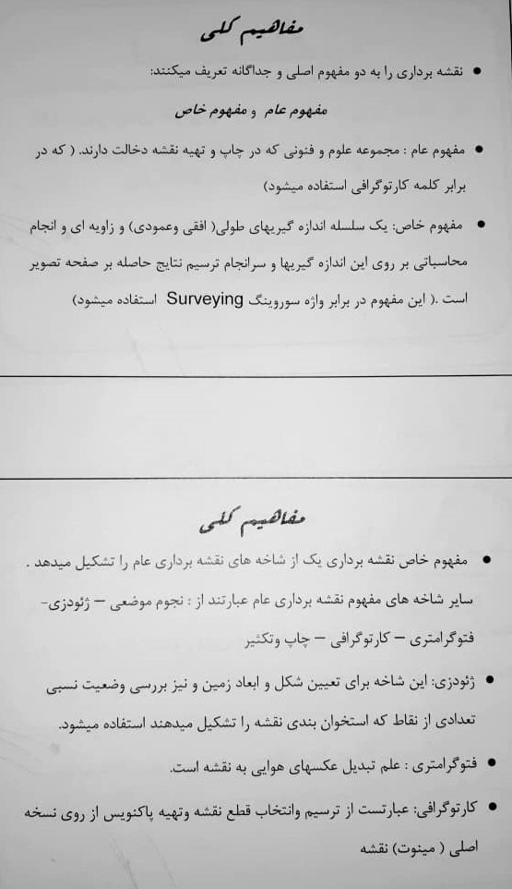

Slide 6
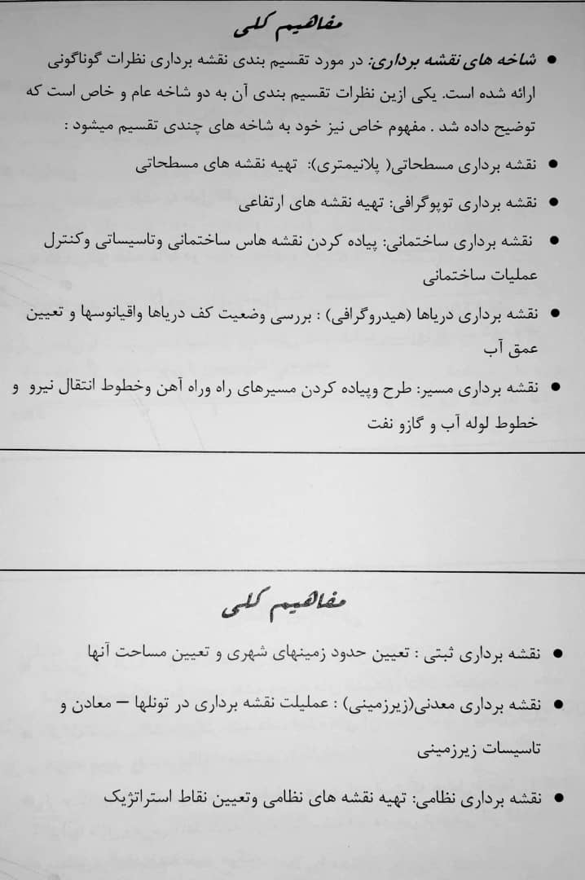

Slide 7
پایان

